Slide 1
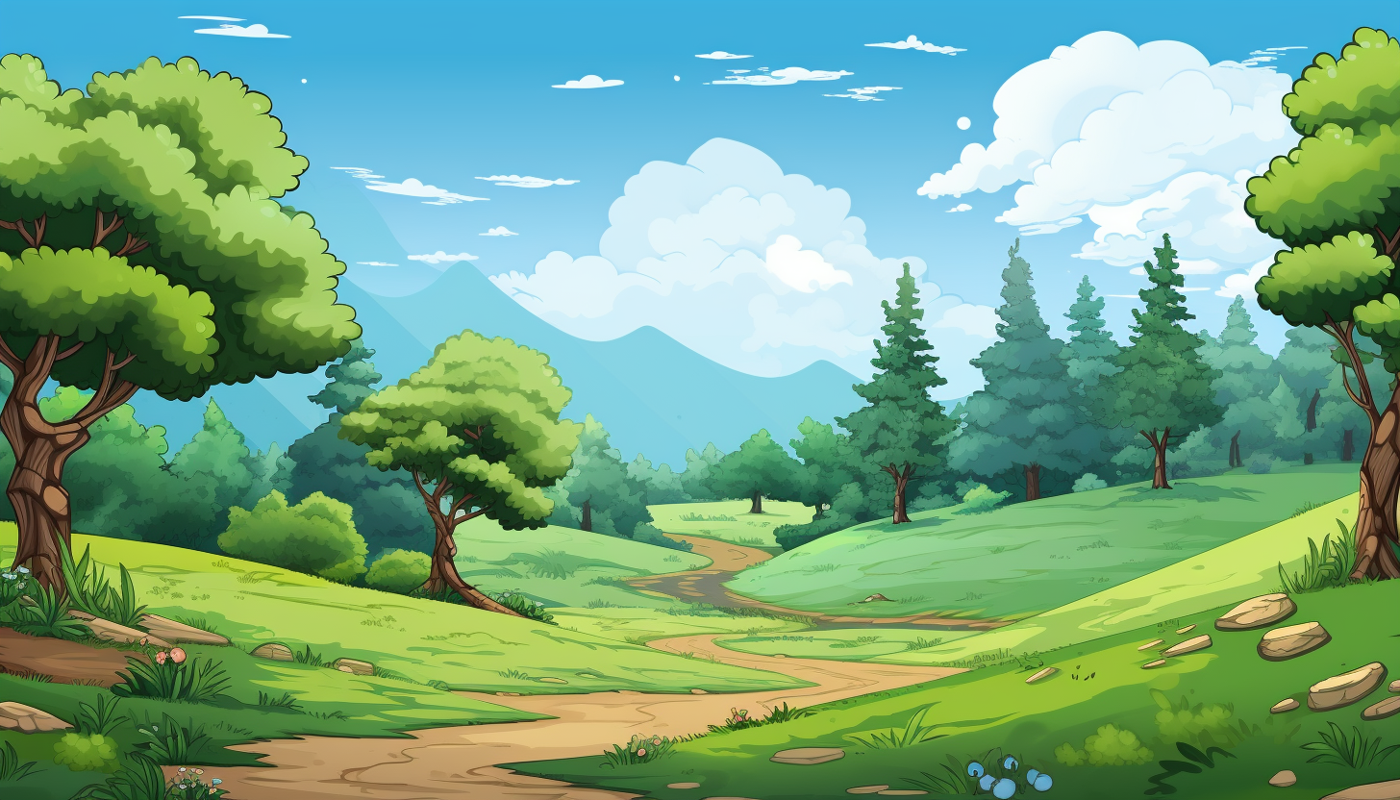


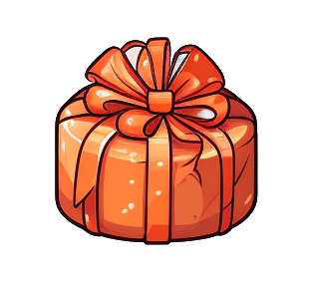
ЗЙЕАЛЗЬДЕ
ОРСДЕЛНДЬ
ЗЕЛЬЕ
ОСЕНЬ
ДОЖДЬ
ДГОНЖРДАЬ
СОЕДМАЬБЯ
СЕМЬЯ
КОЛЬЕ
ФРИАЛЛЬЗМ
КЕОНЛДЬЖЕ
ФИЛЬМ
СТАЛЬ
СДТЛАЁЛХЬ
ВАЛЬС
ВНАЗЛОЬУС

